Slide 1
3 бөлім: Компьютер және дыбыстар
Сабақ тақырыбы:
Дыбысты өңдеу

Slide 2
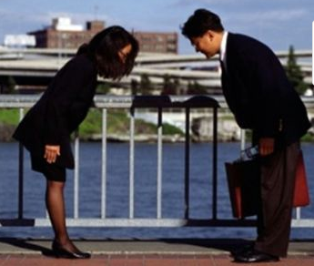
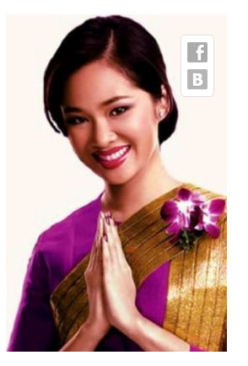


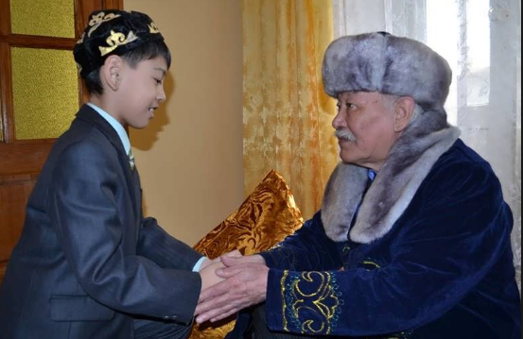
«Амандасу»
Шеңбер құрып бір-бірлерімен әр ел салты бойынша амандасамыз.
Жапония
Қытай
Араб елдері
Жаңа Зинландия

Slide 3
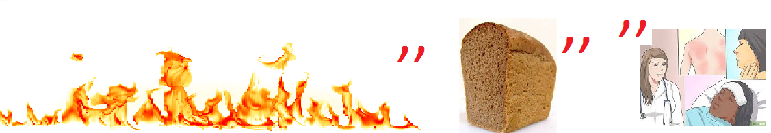
Ребусты шеш

Slide 4
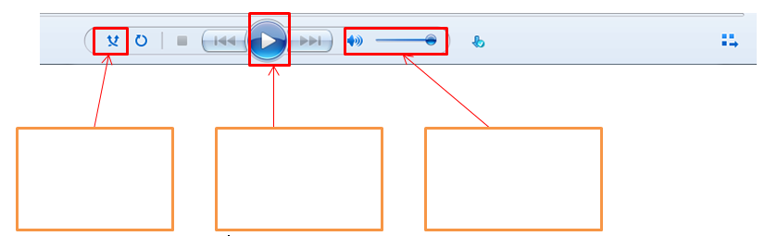
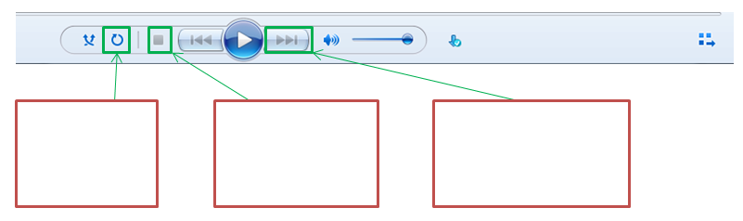
Windows Media pleer күйсандығының батырмаларын атап беріңіз
Дескрипторлар:
1. Дыбыс тәртібін таңдау батырмасын анықтайды
2. Дыбысты ойнату батырмасын анықтайды
3. Дыбыстың дауысын орнату батырмасын анықтайды
Дескрипторлар:
Дыбыс тәртібін таңдау батырмасын анықтайды
Тоқтау батырмасын анықтайды.
Ауысу батырмасын анықтайды

Slide 5


Сабақ тақырыбы:
Дыбысты өңдеу
арнайы программаны пайдалана отырып дыбысты жазу, өңдеу және шығару;
компьютерлік программаларда файлдарды ашу және сақтау командаларын пайдалану;
цифрлық құрылғылармен жұмыс жасауда қауіпсіздік техникасының негізгі ережелерін сақтау.

Slide 6

Бағалау критерийлері
• цифрлық құрылғылармен жұмыс жасаған кезде негізгі қауіпсіздік ережелерін атайды;
• файлдарды ашу және сақтау үшін компьютерлік программа қолданады;
• компьютерлік программа арқылы дыбыстарды жазады, өңдейді және ойнатады.

Slide 7
Білімді жаңарту
Қандай батырмалар комбинациясы Көшіруге мүмкіндік береді?
Қандай батырмалар комбинациясы Қиып алуға мүмкіндік береді?
Қандай батырмалар комбинациясы Қоюға мүмкіндік береді?

Slide 8
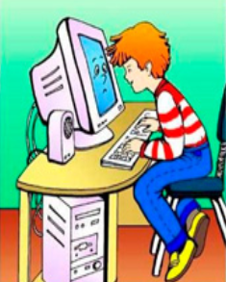
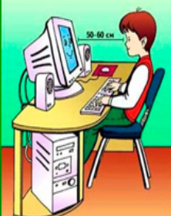
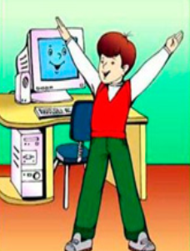
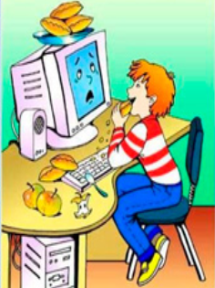
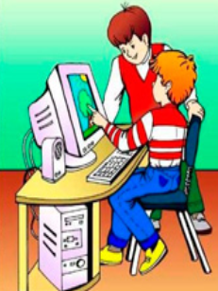
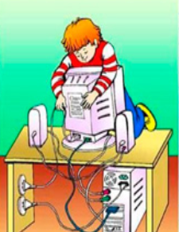
«Болады – болмайды»

Slide 9
«Болады – болмайды»
Болмайды
Болады
Болады
Болмайды
Болмайды
Болмайды

Slide 10
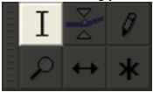
Жаңа тақырып
Дыбыс үзінділерін кесу және орын ауыстыру
Сигналдың бір бөлігін таңдау немесе меңзерді дыбыстық деректердің қажетті бөлігіне орналастыру үшін, Бөліп алу құралы жауап береді:
Дыбысты таңдау алдында бұл таңдалған құрал екенін тексеріңіз.

Slide 11
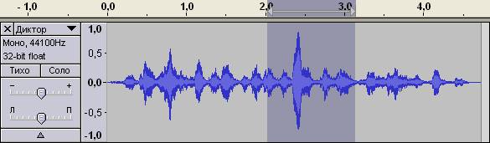
Мысалы 2 - 3 секундың таңдау:

Slide 12

Уақыт шкаласы көрінбесе, түймелерді пайдаланыңыз:
Толқынды форманы редактор терезесіне
көлденең орналастыруға мүмкіндік беріңіз.
Мұны істеу үшін
түймесін басыңыз.

Slide 13
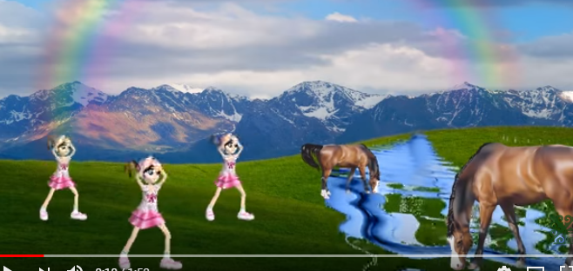
Сергіту сәті
https://www.youtube.com/watch?v=LeOmtCuOKxU

Slide 14
Практикалық жұмыс
Audacity программасыңда «Туған ел» әңін ашыңыз. Әуеңнің 10 секундынан бастап 1 минутқа дейін бөліп алып өшіріп тастаңыз. Файлды сақтап қойыңыз
* «Туған ел» файылын ашыңыз, сонымен қатар үзіндісі өшірілген файлды да ашыңыз. Екі файлды біріктіріңіз.

Slide 15

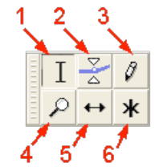
Қалыптастырушы бағалау
Батырмаларды атаңыз

Slide 16
Рефлексия
«Қошемет»
Сабақтағы бір-бірлерінің үлестеріңді бағалап бір-бірлеріне, мұғалімге сабақ үшін алғыс білдіріңіз

